Slide 1
Οι τρεις Ιεράρχες
Τρεις μεγάλοι άγιοι, φιλάνθρωποι και παιδαγωγοί

Slide 2
Τα τρία αστέρια της Τρισηλίου Θεότητας

Slide 3
Ο Μέγας Βασίλειος στηλιτεύοντας τον πλούτο
«Όσο πλεονάζουν τα πλούτη σου, τόσο σου λείπει η αγάπη»
«Αρνείσαι να δώσεις, γιατί λες πως δεν θα έφτανε για όλους, όσους ζητούν»
«Προς Πλουτούντας»

Slide 4
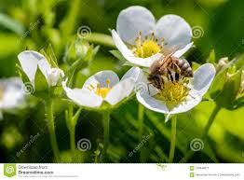
Μέγας βασίλειος : Η επιλεκτική γνώση
«Όταν οι αρχαίοι ποιητές σας παρουσιάζουν λόγους καλών ανθρώπων να τους δέχεστε»
«Οι μέλισσες παίρνουν από τα κατάλληλα λουλούδια, ότι τις χρειάζεται. Και εσείς, από τα αρχαία κείμενα να συλλέγετε, ότι συγγενεύει με την αλήθεια και σας είναι χρήσιμο»
«Προς τους νέους, για το πως μπορούν
να ωφεληθούν από τους ελληνικούς λόγους»

Slide 5
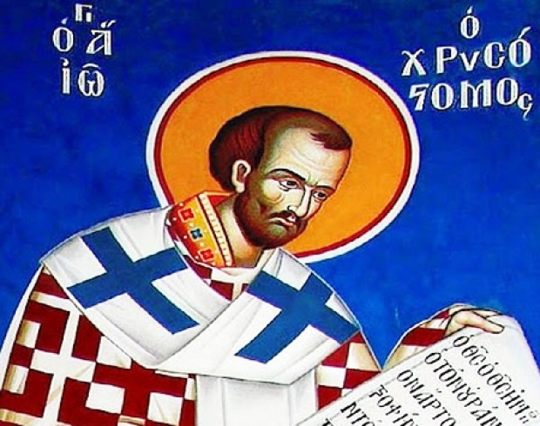
Ιωάννης Χρυσόστομος
Οι γονείς:
- Πρέπει να δίνουν σωστή αγωγή στα
παιδιά, που πρέπει να αρχίζει από μικρή
ηλικία
- Δεν πρέπει να χρησιμοποιούν βίαιες
μεθόδους
- Πρέπει να συμβάλλουν στη διαμόρφωση φιλάνθρωπου και
ανεκτικού χαρακτήρα των παιδιών

Slide 6
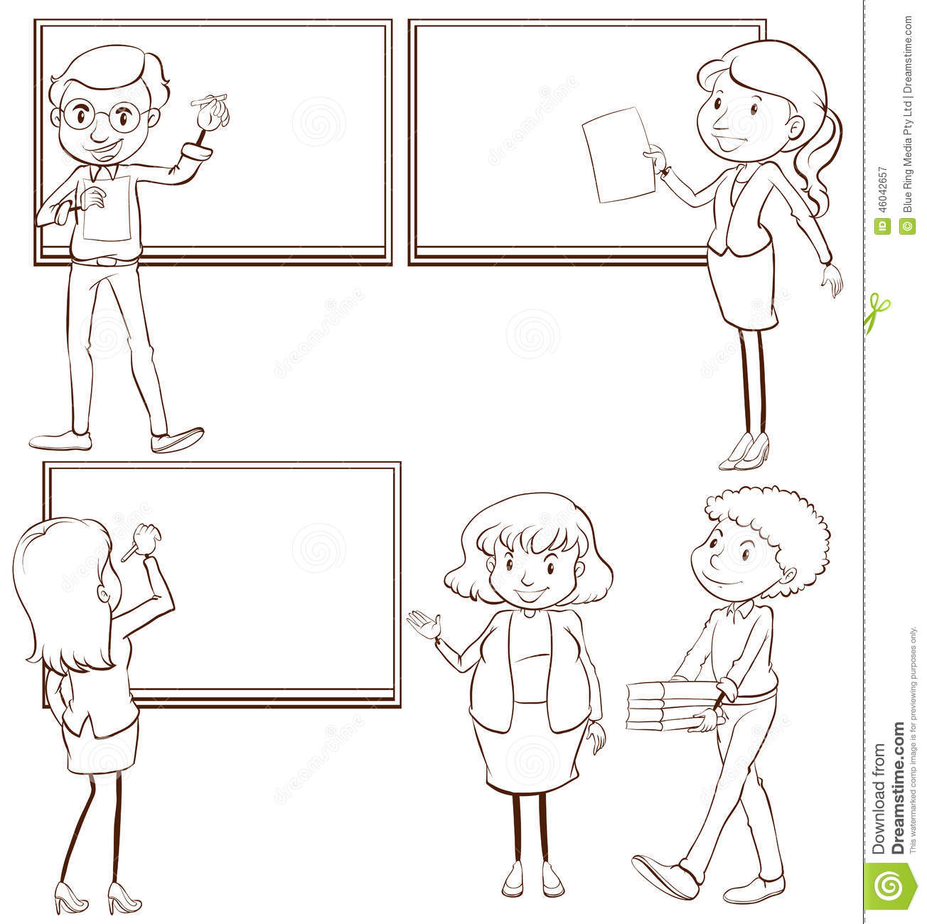
Ιωάννης Χρυσόστομος
Ο δάσκαλος πρέπει:
Να χαλιναγωγεί τον θυμό των νέων
Να έχει επιείκεια, χρηστότητα και
ταπεινοφροσύνη
Να μην ελέγχει με οργή
Να μην κάνει διακρίσεις
Να ενδιαφέρεται για τους μαθητές του και να χαίρεται για την πρόοδό τους
Να διδάσκει με το παράδειγμά του.

Slide 7
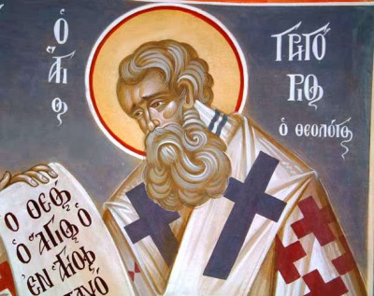
Γρηγόριος ο θεολόγος
Η εκπαίδευση, είναι για αυτόν, «τέχνη τεχνών και επιστήμη επιστημών»
Στόχος της εκπαίδευσης είναι να οδηγεί
στην αρετή
Είναι προτιμότερα τα έργα χωρίς λόγια,
παρά τα λόγια χωρίς πράξεις
Για να διαπαιδαγωγεί κάποιος πρέπει να έχει ο
ίδιος διαπαιδαγωγηθεί

